Slide 1
Vivre dans un milieu à risques : le cas de l’Islande.
Août 2022.
Danièle Dhainaut

Slide 2
Ne cliquez pas trop vite, certaines animations se suivent automatiquement.
Le film sur la dia 48 n’est pas obligatoire…A vous de voir.

Slide 3
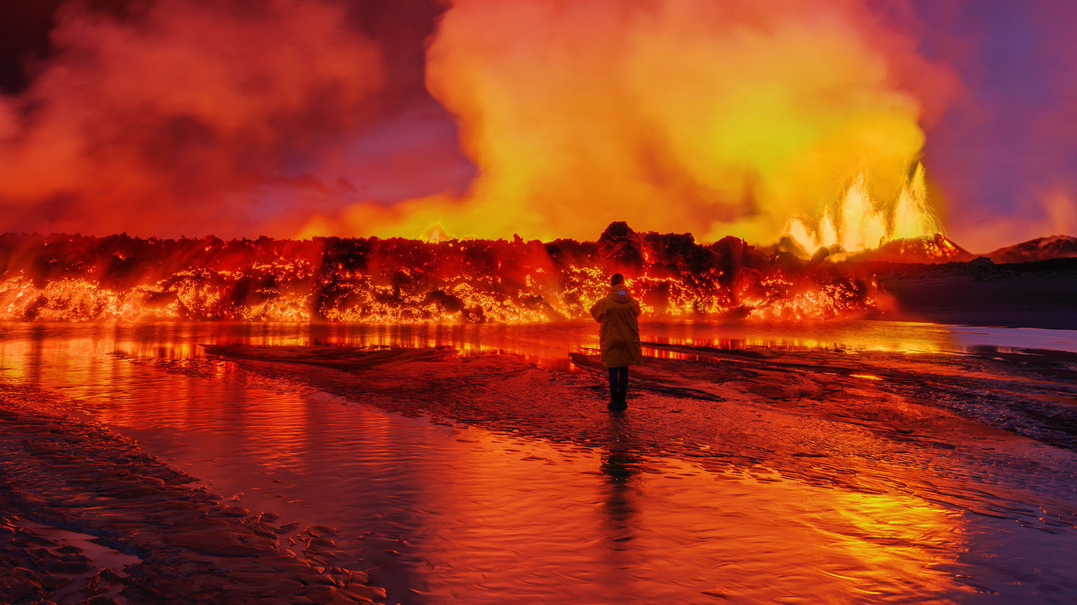
Volcan
Source: internet.

Slide 4
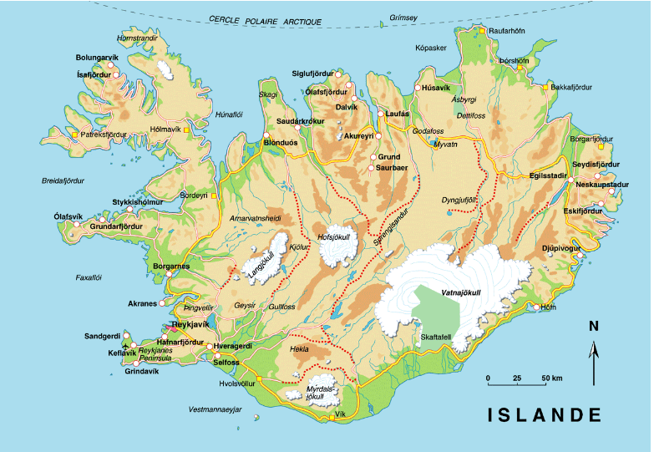
Les régions visitées :
A
B
C
D
E

Slide 5
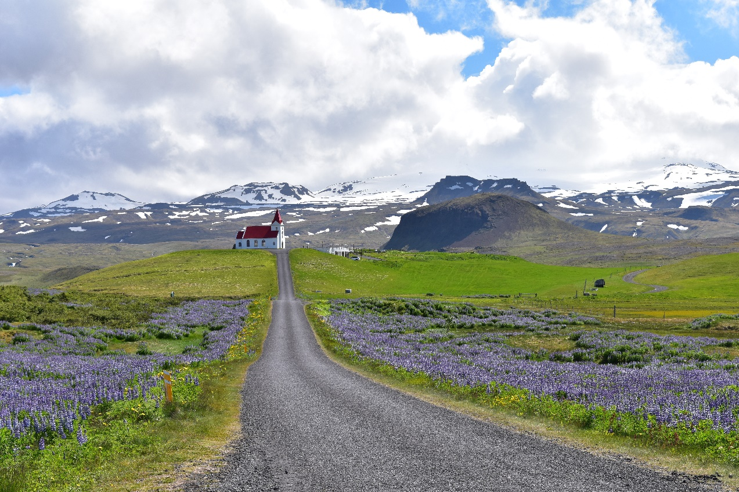
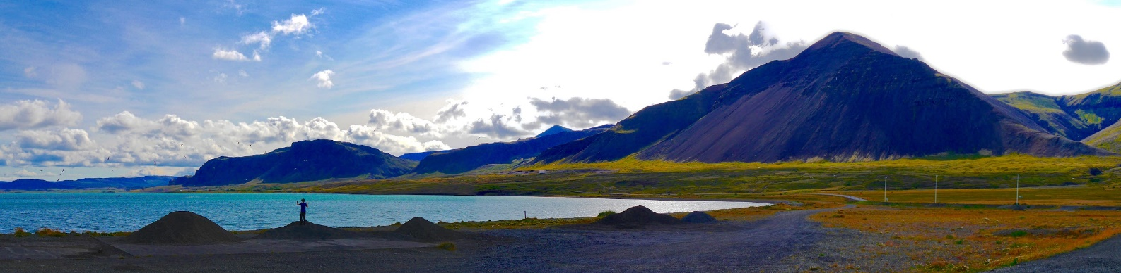
A = La péninsule
de
Snaefellsnes
https://lh5.googleusercontent.com/p/
B= De Borganes à Bifröst.

Slide 6
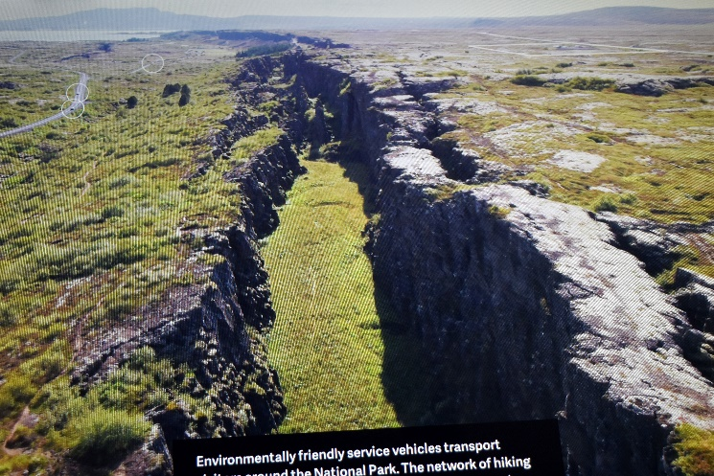
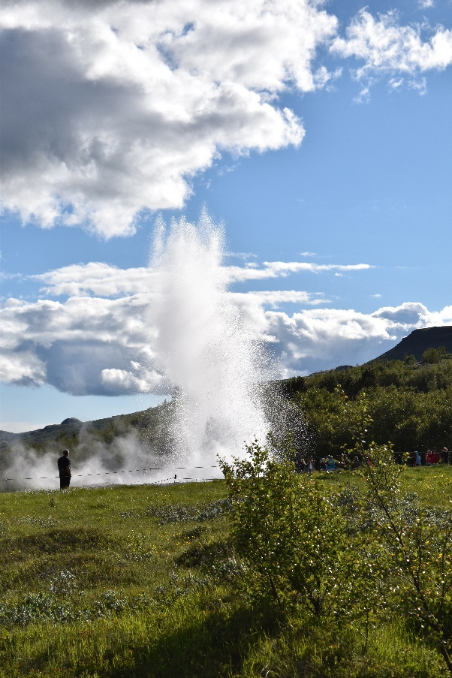
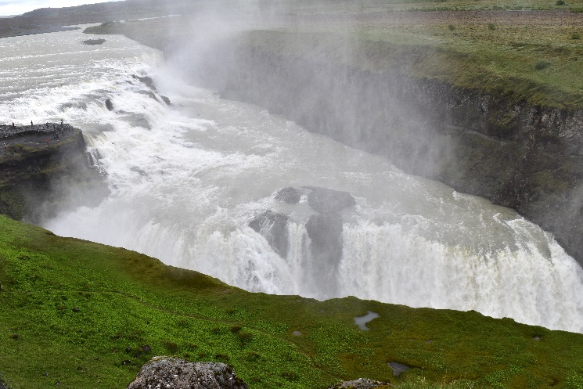
C= « Le triangle d’Or »,
région la plus visitée par les touristes. Triangle car 3 sites incontournables,
liés à la tectonique et au volcanisme
( directement ou indirectement).
Thingvellir
( photo prise dans le musée sur place)
Geysir
Gullfoss

Slide 7
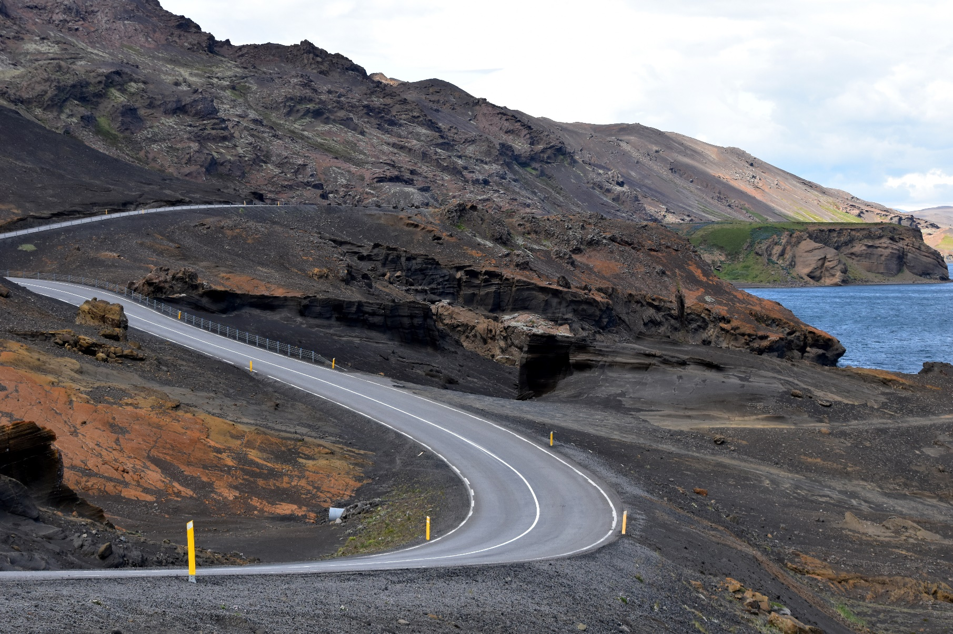
D= La péninsule de Reykjanes :
de l’aéroport international à la capitale.

Slide 8
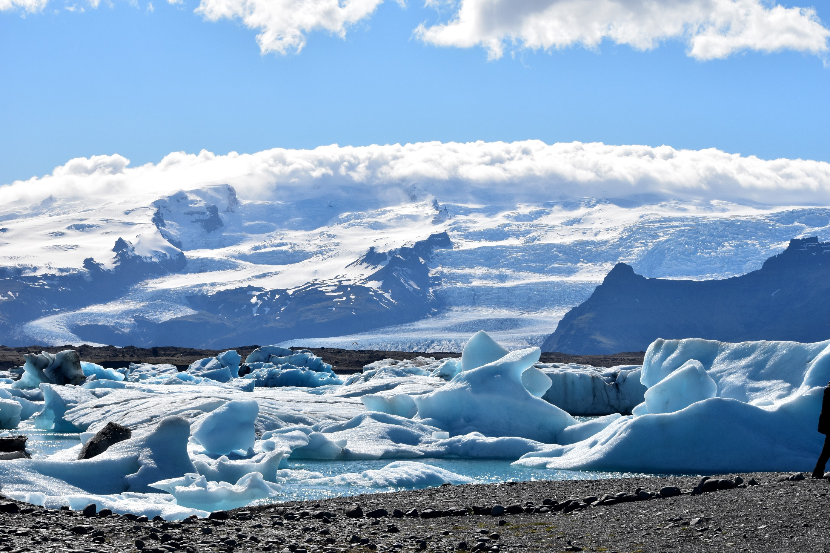
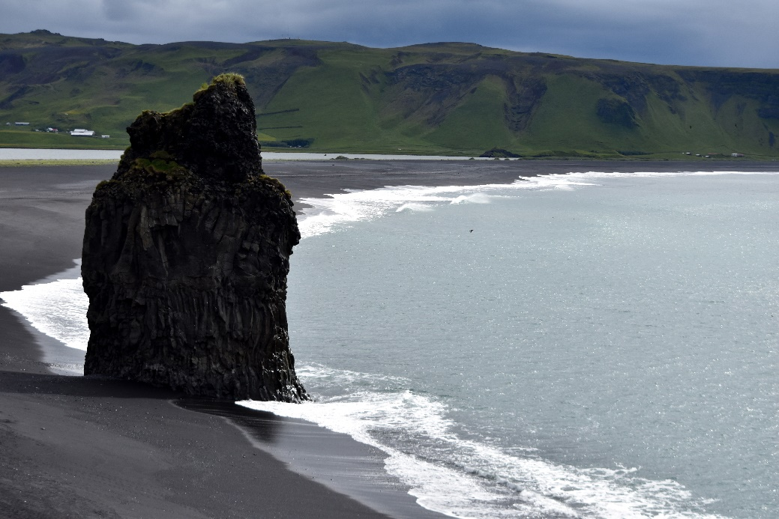
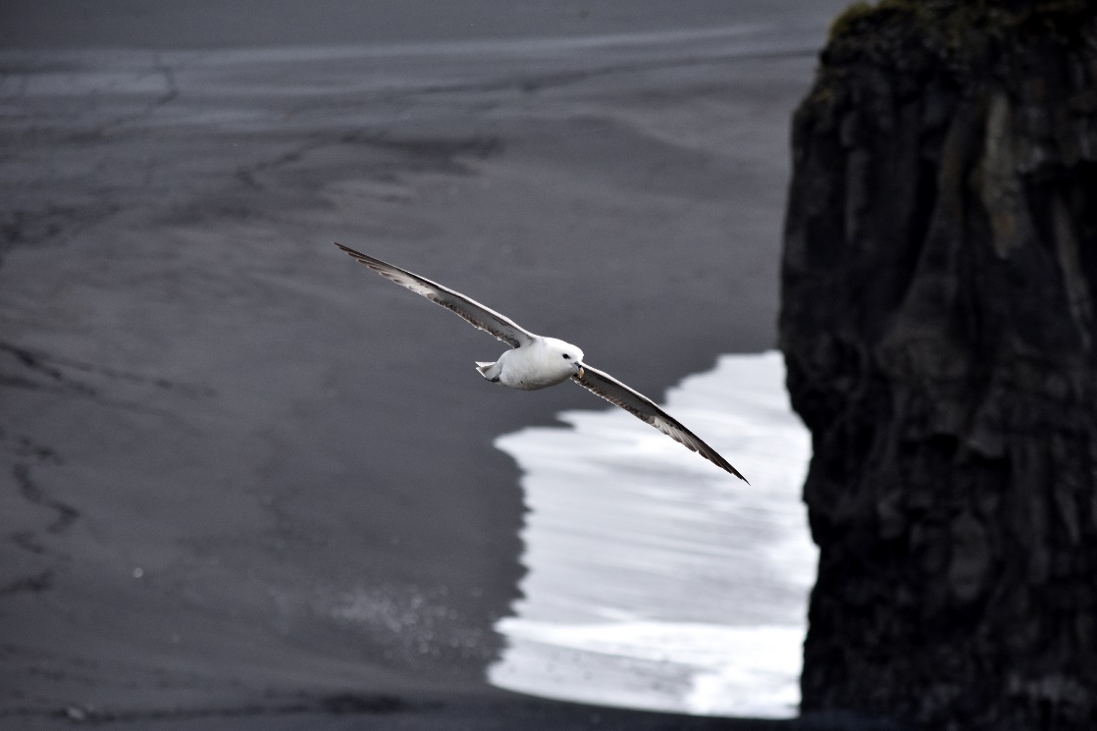
E= La côte sud jusqu’à Hofn.

Slide 9
Informations pour comprendre le paysage et les risques sur place.

Slide 10
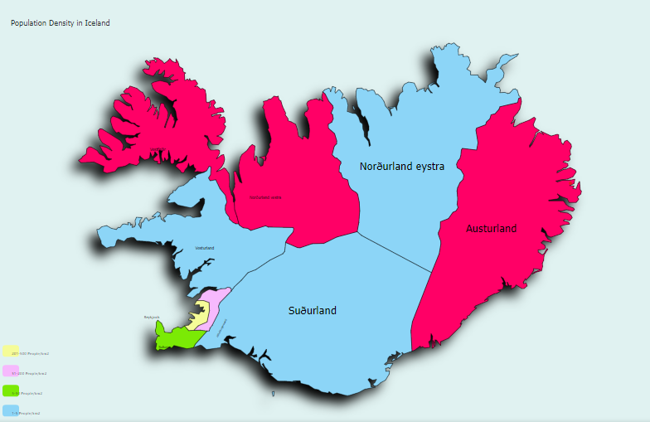
Densité de population.
1,3 hab/km²
0,56 hab/km²
0,8 hab/km²
1,7 hab/km²
181 hab/km²
473 hab/km²
0,69 hab/km²
3,8 hab/km²
1,1 hab/km²
https://paintmaps.com/user-maps

Slide 11
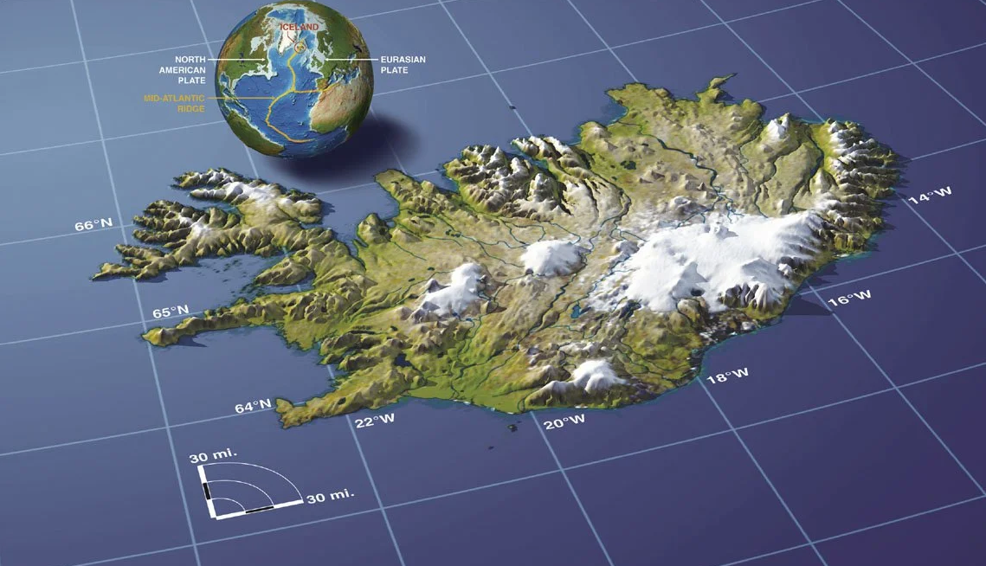
Quasi désert
Quasi désert
Les 2/3 de la population sont concentrés dans et autour de la capitale. Le reste, essentiellement sur une partie des côtes.
https://external-preview.redd.it/8IpUZFzL4sha8d88-gnQNWnwK0eK7XdvCNcdKeFT7Q.jpg?auto=webp&s=fd4cbb044dae6f24b4f6cac60710e70327379e3

Slide 12
 | Islande | Belgique | Comparaison
Superficie | 103 125 km² | 30 513 km² | 3,4 X plus grand que la Belgique
Population en 2022 | 344 949 hab | 11 584 008 hab | 2,97 % de la pop. belge
Densité | 3,34 hab/ km² | 379,64 hab/ km² | 113 x moins

Slide 13
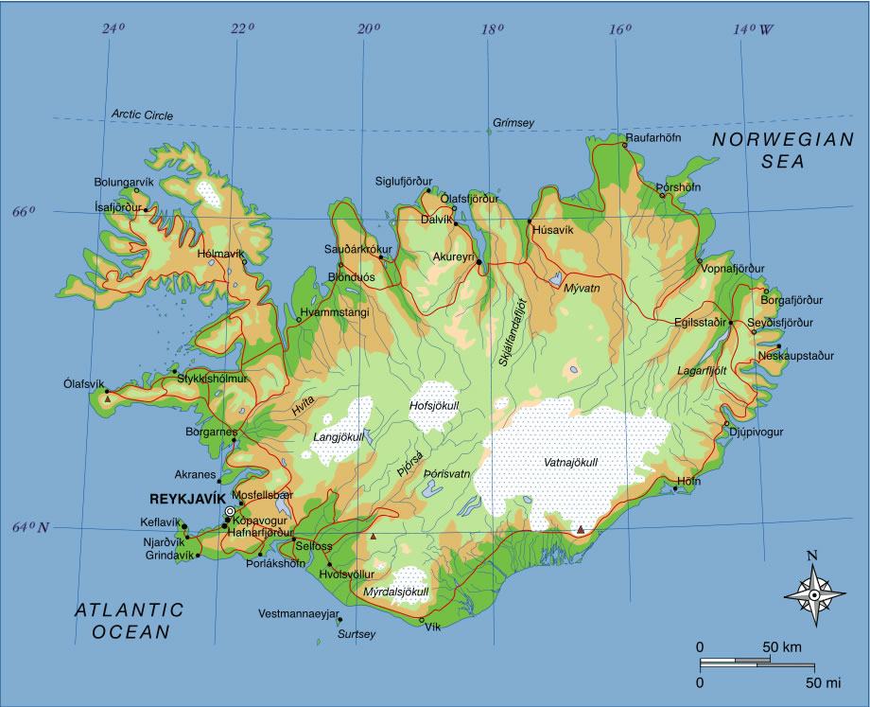
Relief et glaciers .
En-dehors des plaines côtières, surtout sud, quasi pas d’hab.
Glaciers
Plaine côtière

Slide 14
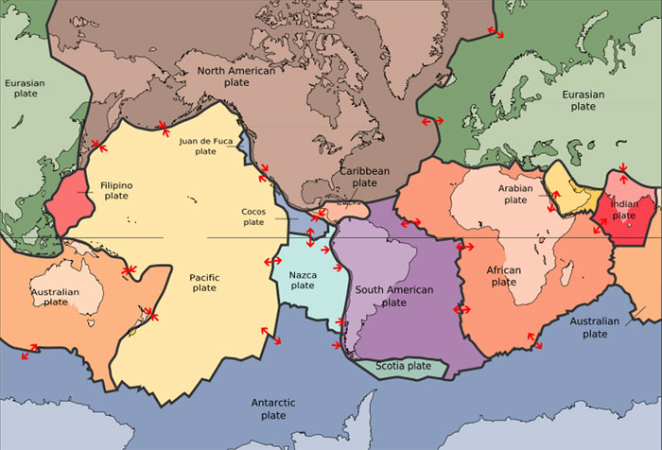
ISLANDE
NOUS
L’Islande se situe dans le nord de l’Atlantique. A cheval entre la plaque nord-américaine et plaque eurasienne.
Ces deux plaques s’écartent à ce niveau d’environ 2 cm par an.
Ce type de mouvement entre 2 plaques s’appelle une
ACCRETION.

Slide 15
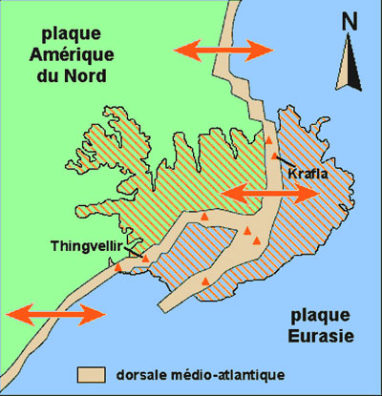
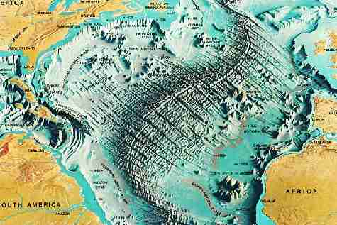
DORSALE
médio -atlantique
Islande
RIFT

Slide 16
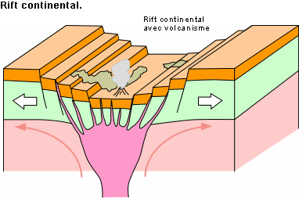
Un rift est un fossé d’effondrement entre deux plaques qui s’écartent
On l’appelle aussi graben .
L’étirement de chaque côté de la lithosphère*entraîne la formation d’un fossé avec paliers. Des volcans et des épanchements de lave apparaissent le long des fractures.
http://www2.ggl.ulaval.ca/

Slide 17
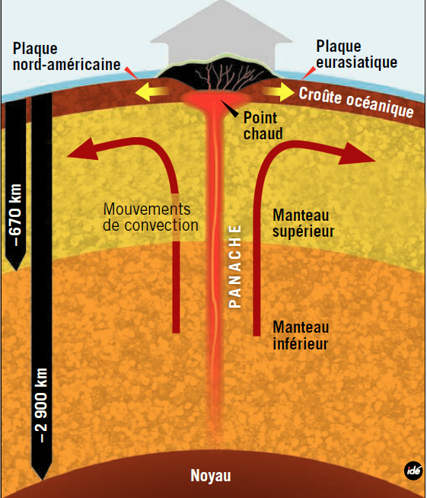
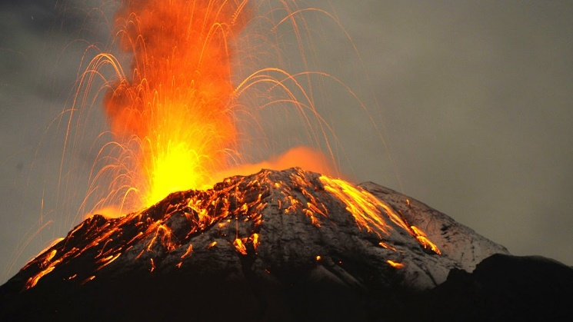
En plus d’être située à l’intersection de 2 plaques tectoniques divergentes, l’Islande est aussi un POINT CHAUD.
Cela renforce la présence de volcans actifs en ce lieu.
https://www.sciencesetavenir.fr/nature-environnement/islande

